Slide 1


Chào mừng các em đến với tiết Tiếng Việt - Lớp 2
Bản quyền thuộc về: FB Hương Thảo
Notes:
Bài giảng thiết kế bởi: Hương Thảo - tranthao121006@gmail.com

Slide 2
Khởi động

Slide 3




Slide 4

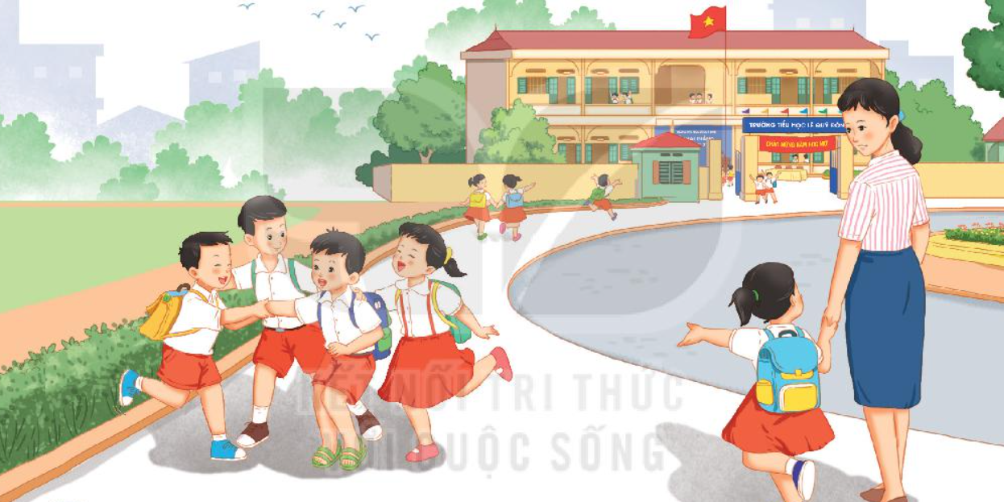
Thứ ....ngày .....tháng ....năm ....
Bài 1: TÔI LÀ HỌC SINH LỚP 2

Slide 5


  Tiết 1 + 2

Slide 6


ĐỌC

Slide 7

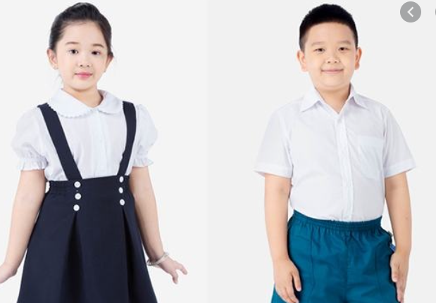

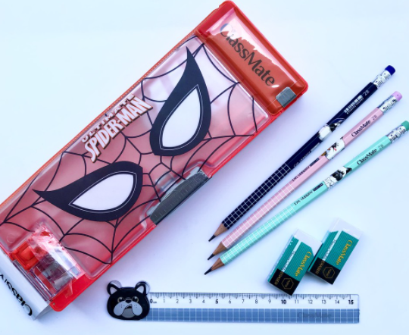
Em đã chuẩn bị những gì để đón ngày khai trường?
Notes:
Bài giảng thiết kế bởi: Hương Thảo - tranthao121006@gmail.com

Slide 8
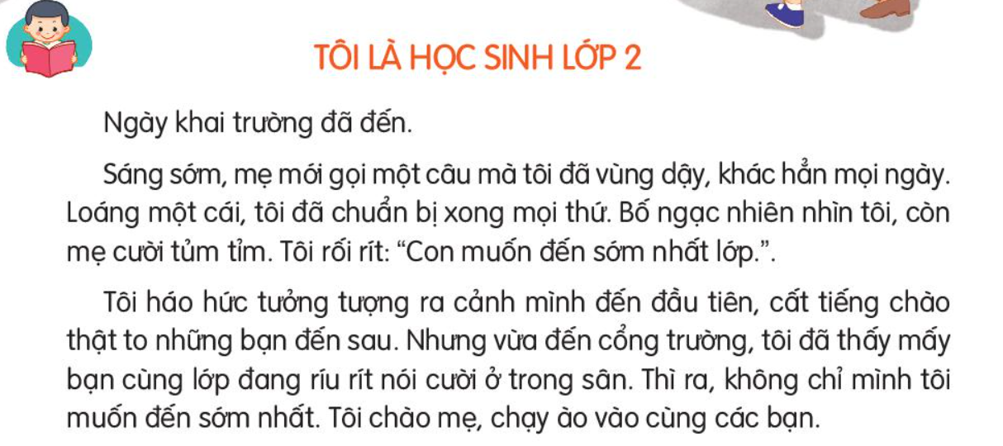
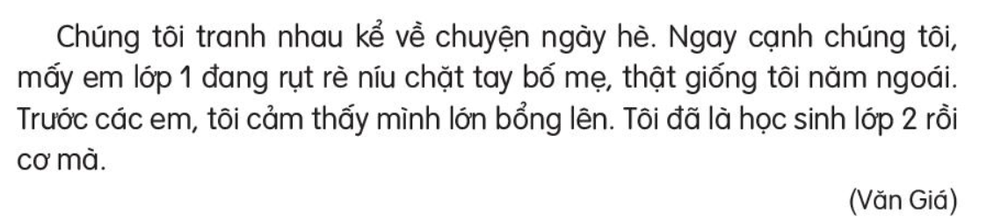
Notes:
Bài giảng thiết kế bởi: Hương Thảo - tranthao121006@gmail.com

Slide 9
1
2
3
Đọc nối tiếp câu

Slide 10



3
Đọc đoạn nối tiếp

Slide 11
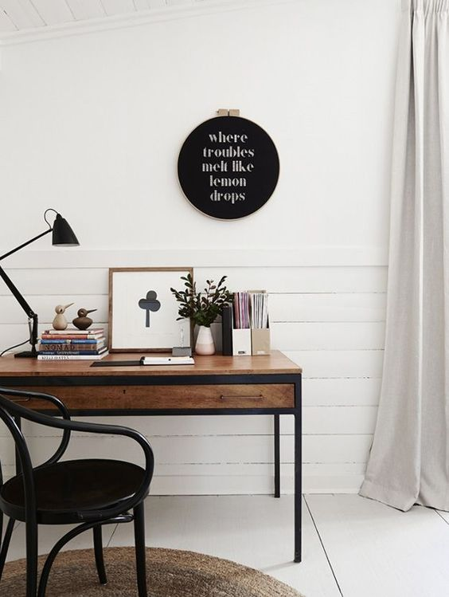




loáng (một cái)
rất nhanh
GIẢI NGHĨA TỪ
níu
nắm lấy và kéo lại, kéo xuống
lớn bổng
lớn nhanh, vượt hẳn lên
Notes:
Bài giảng được thiết kế bởi: Phạm Duyên

Slide 12
Học sinh đọc toàn bài

Slide 13

Giải lao

Slide 14
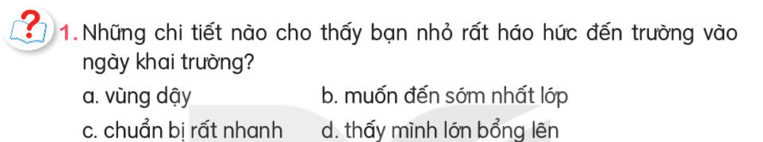

Slide 15
2. Bạn ấy có thực hiện được mong muốn đến sớm nhất lớp không? Vì sao?
Bạn nhỏ không thực hiện được mong muốn sớm nhất lớp vì ngay khi đến cổng trường đã thấy mấy bạn cùng lớp đang líu ríu nói cười ở trong sân.
Notes:
Bài giảng thiết kế bởi: Hương Thảo - tranthao121006@gmail.com

Slide 16
3. Bạn ấy nhận ra mình thay đổi như thế nào sau khi lên lớp 2?
Bạn nhỏ thấy mình lớn bổng lên trước các em học sinh lớp một.

Slide 17
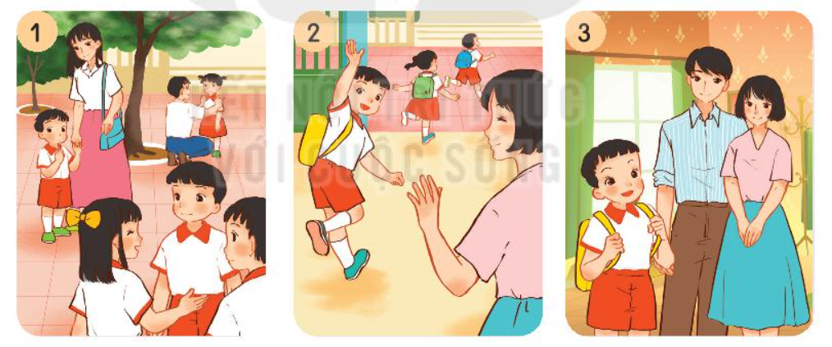
4. Tìm tranh thích hợp với mỗi đoạn trong bài đọc.
3
2
1

Slide 18


Slide 19
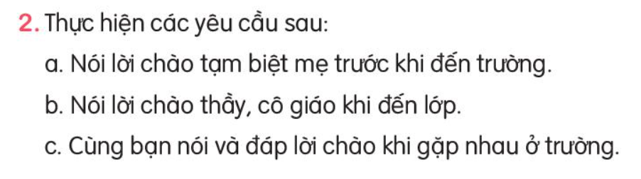

Slide 20
  Tiết 3

Slide 21
Viết

Slide 22
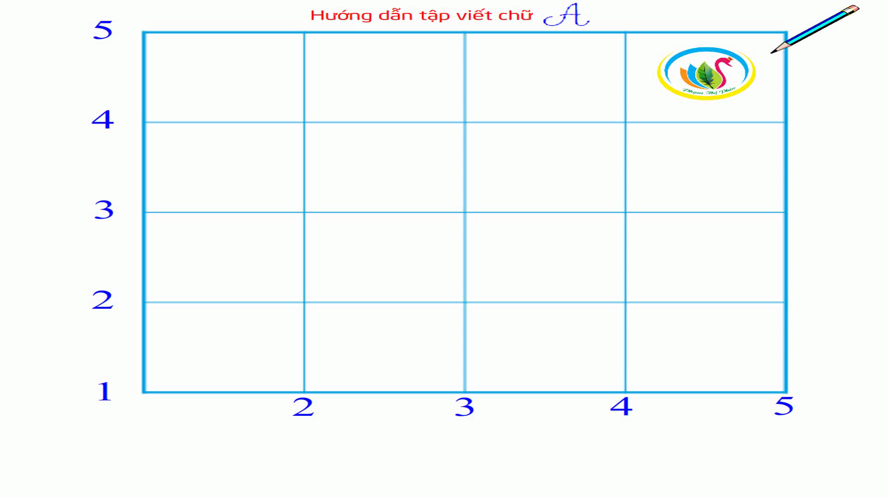
Notes:
Bài giảng thiết kế bởi: Hương Thảo - tranthao121006@gmail.com

Slide 23
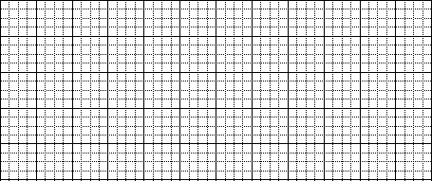
Viết từ ứng dụng
/
Ánh nắng tràn ngập sân trường.

Slide 24

Nói và nghe

Slide 25
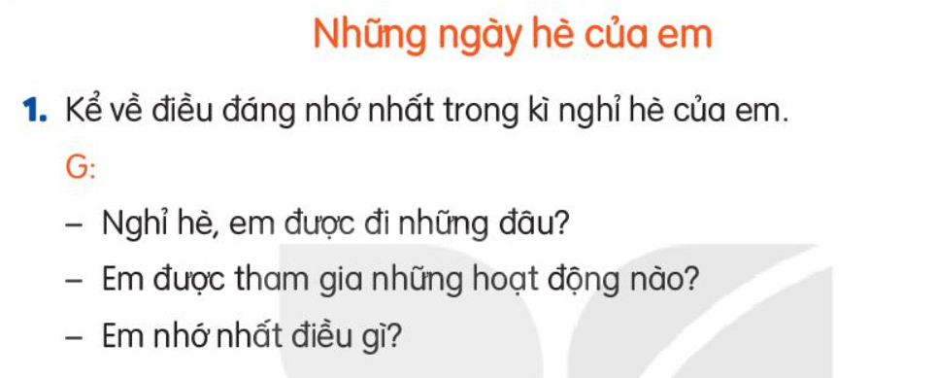
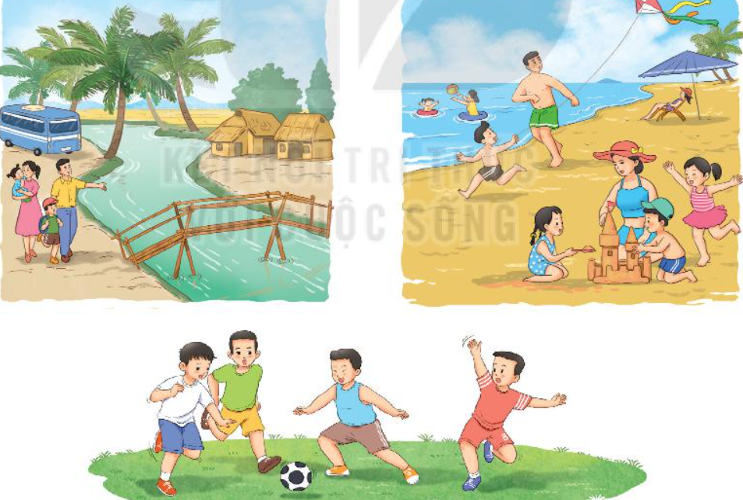

Slide 26
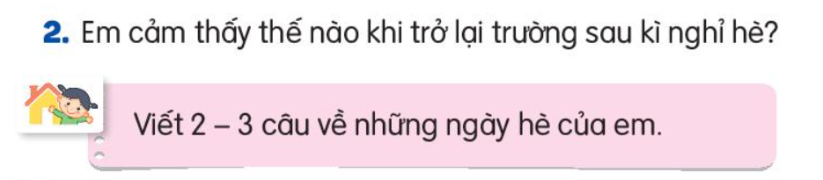
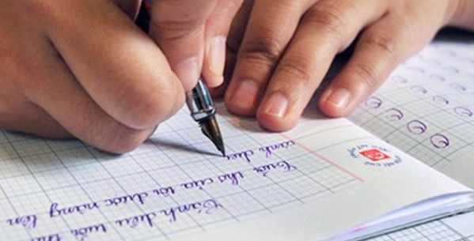

Slide 27

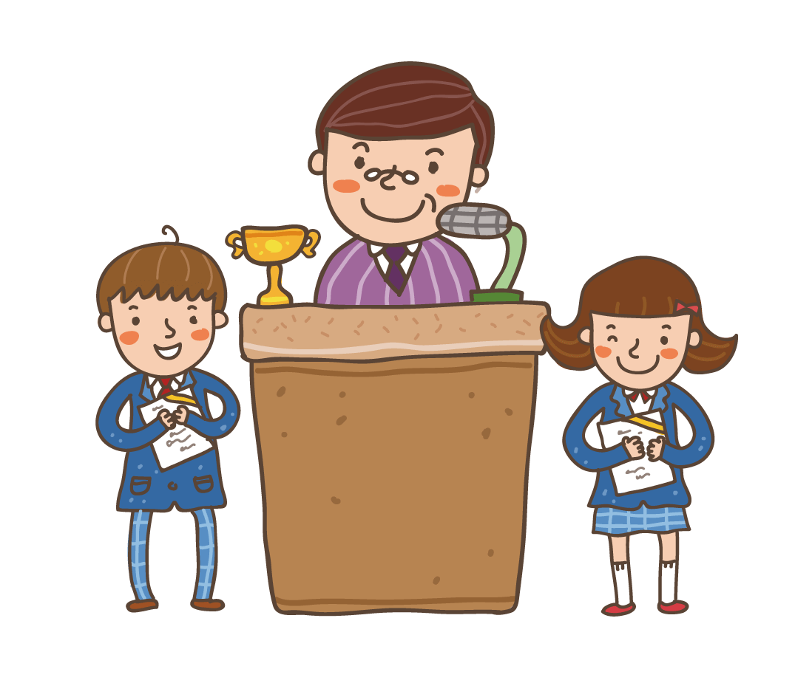
Trò chơi củng cố
Notes:
27

Slide 28



Trò Chơi Kéo Co
Notes:
Bài giảng thiết kế bởi: Hương Thảo - tranthao121006@gmail.com

Slide 29
Cách chơi
Các em học sinh sẽ trả lời câu hỏi để giúp đội mình kéo thắng đội bạn. Mỗi câu trả lời đúng trong thời gian quy định sẽ giúp đội mình thắng 1 hiệp.
Trường hợp cả hai đội không trả lời đúng sẽ coi như hòa. Hiệp đó không tính vào số hiệp thắng.
Kết thúc trò chơi đội nào có số hiệp thắng nhiều hơn (tương đương với trả lời đúng nhiều câu hỏi hơn) sẽ là đội chiến thắng.

Slide 30


Câu hỏi
15
14
13
12
11
10
9
8
7
6
5
4
3
2
1
0
Hoa gì nở giữa mùa hè
Trong đầm thơm mát, lá xòe che ô
Đó là ?
Đáp án: Hoa sen

Slide 31
Câu hỏi
15
14
13
12
11
10
9
8
7
6
5
4
3
2
1
0
Mùa gì phượng đỏ rực trời
Ve kêu ra rả rộn ràng khắc nơi
Là mùa gì ?
Đáp án: Mùa hè

Slide 32
Câu hỏi
15
14
13
12
11
10
9
8
7
6
5
4
3
2
1
0
Quả gì như quả bóng xanh
Đung đưa trên cành chờ tết Trung thu ?
Đáp án: Quả bưởi

Slide 33



CỦNG CỐ BÀI HỌC
Liên hệ giáo án:
FB: Hương Thảo
Gmail: tranthao121006@gmail.com
Notes:
Bài giảng thiết kế bởi: Hương Thảo - tranthao121006@gmail.com

